Slide 1
一、试题分析
1、范围：必修二第五章、第六章
硫及其化合物、氮及其化合物、无机非金属材料、化学能与热能、
化学能与电能、化学反应速率与限度
2、试题特点：注重基本知识和基本能力的考查，重点 考查核心概念，
非选择题具有一定的综合性， 注重知识和能力的迁移应用。
3、试题结构：①选择题：13每题3分共39分
②非选择题4题，共61分。

Slide 2
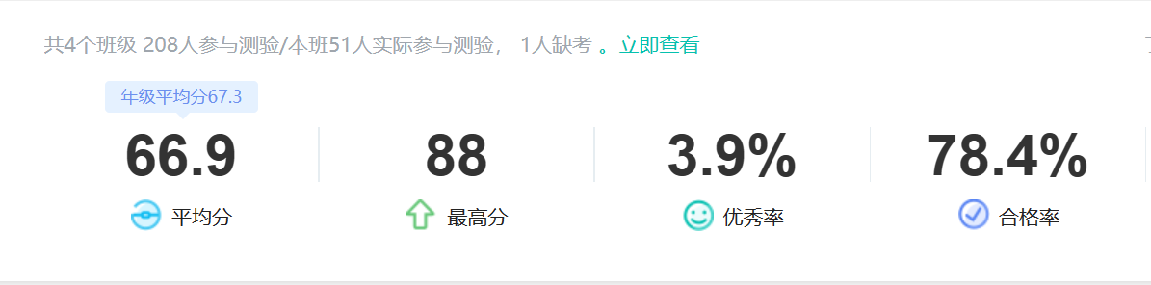
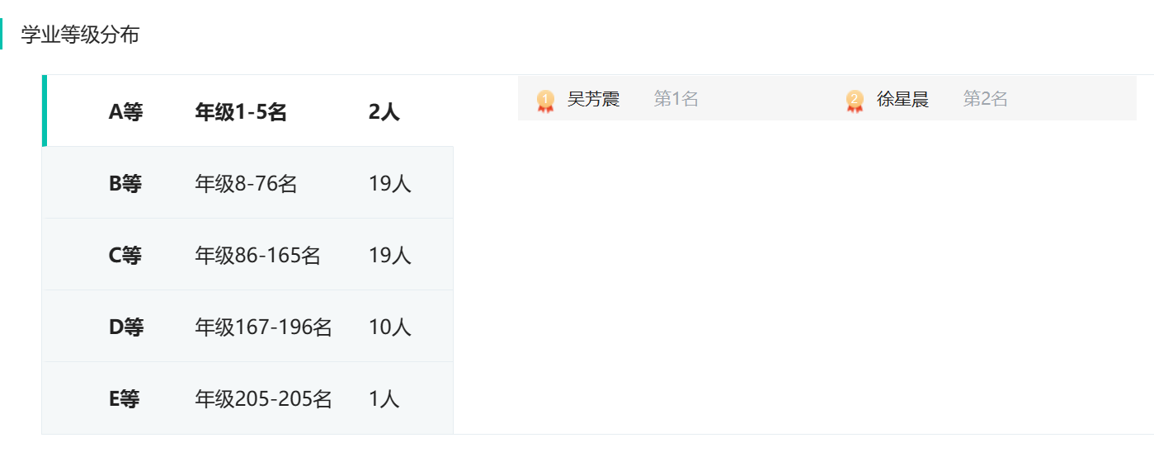
二、考情分析-3班
[85,100]
[70, 85]
[60, 69]
[40, 59]
[0 , 39]

Slide 3
三、试卷分析
（一）选择题分析
题型 | 选 择 题
题号 | 1 | 2 | 3 | 4 | 5 | 6 | 7 | 8 | 9 | 10 | 11 | 12 | 13
答案 | D | A | C | D | C | D | B | A | B | C | D | D | D
班级得分率 | 70.59% | 82.35% | 54.9% | 98.04% | 90.2% | 90.2% | 65.39% | 98.04% | 90.2% | 70.82% | 94.12% | 86.27% | 96.0%
95.15%
95.15%
93.69%
A多
C多
比较好：化学实验基本操作（4）、SO₂的性质（5）、浓硫酸的特性（6）、物质
的性质与用途（8）、氨和铵盐的性质（9）、原电池工作原理（11）、
化学平衡状态特征（13）

Slide 4
三、试卷分析
（一）选择题分析
小 组 讨 论
自 主 纠 错

Slide 5
三、试卷分析
（一）选择题分析
题型 | 选 择 题
题号 | 1 | 2 | 3 | 4 | 5 | 6 | 7 | 8 | 9 | 10 | 11 | 12 | 13
答案 | D | A | C | D | C | D | B | A | B | C | D | D | D
班级得分率 | 70.59% | 82.35% | 54.9% | 98.04% | 90.2% | 90.2% | 65.39% | 98.04% | 90.2% | 78.82% | 94.12% | 86.27% | 96.0%
★
★
95.15%
95.15%
93.69%
A多
C多
比较好：化学实验基本操作（4）、SO₂的性质（5）、浓硫酸的特性（6）、物质
的性质与用途（8）、氨和铵盐的性质（9）、原电池工作原理（11）、
化学平衡状态特征（13）

Slide 6
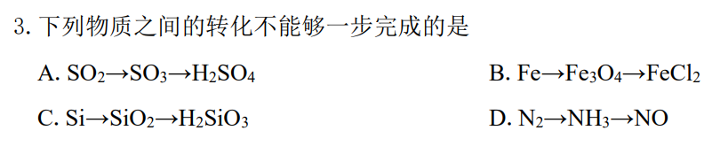
三、试卷分析
试题重现1
元素化合物的转化关系

Slide 7
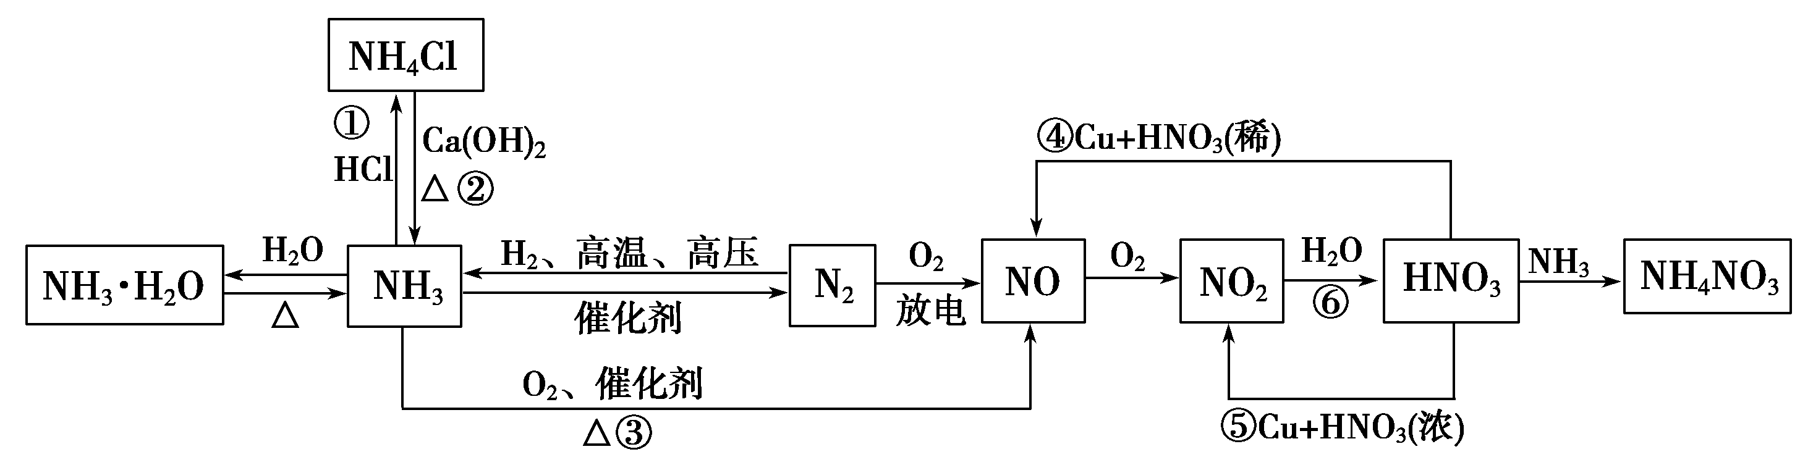
三、试卷分析
思维建模
例：氮气及其化合物之间的转化关系

Slide 8
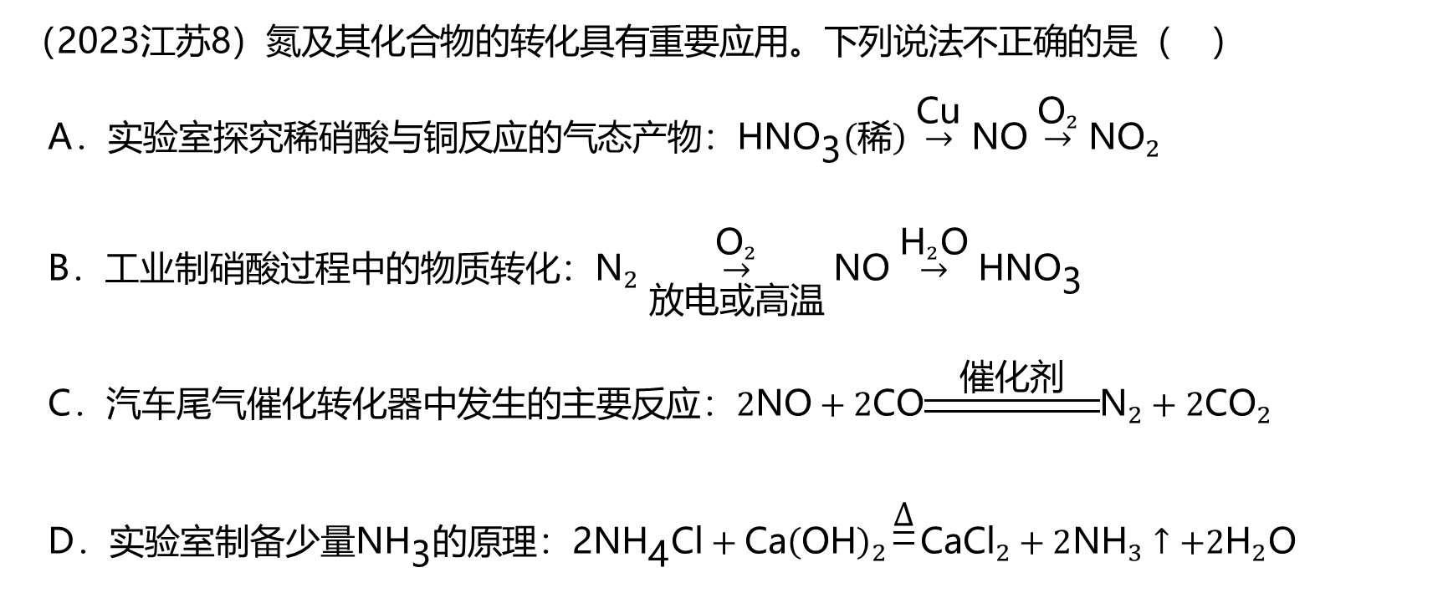
三、试卷分析
变式训练1
B
（2023江苏8）氮及其化合物的转化具有重要应用。下列说法不正确的是（ ）
A．实验室探究稀硝酸与铜反应的气态产物：${\text{HNO}}_{\text{3}}\left(稀\right)\overset{\text{Cu}}{→}\text{NO}\overset{{\text{O}}_{2}}{→}{\text{NO}}_{2}$
B．工业制硝酸过程中的物质转化：${\text{N}}_{2}\overset{{\text{O}}_{2}}{\underset{放电或高温}{→}}\text{NO}\overset{{\text{H}}_{2}\text{O}}{→}{\text{HNO}}_{\text{3}}$
C．汽车尾气催化转化器中发生的主要反应：$2\text{NO}+2\text{CO}\begin{aligned}\underline{\underline{ \text{催化剂} }} \\ \end{aligned}{\text{N}}_{2}+2{\text{CO}}_{2}$
D．实验室制备少量${\text{NH}}_{\text{3}}$的原理：${\text{2}\text{NH}}_{\text{4}}\text{Cl}+\text{Ca}{\left(\text{OH}\right)}_{2}\begin{aligned}\underline{\underline{Δ}} \\ \end{aligned}{\text{CaCl}}_{2}+2{\text{NH}}_{3}↑+2{\text{H}}_{2}\text{O}$

Slide 9
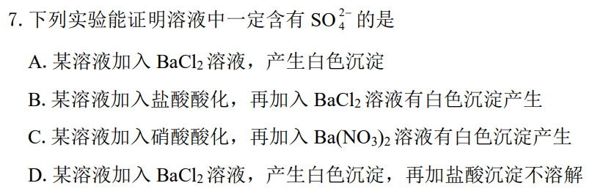
三、试卷分析
试题重现2
常见离子的检验
离子的共存

Slide 10
三、试卷分析
思维建模
硫酸根离子的检验步骤：
取样
实验操作
现象
结论
取溶液
滴加稀盐酸酸化
滴加氯化钡
白色沉淀
有硫酸根离子
1.排除CO₃²⁻ 、Ag⁺ 、 SO₃²⁻ 等离子干扰
2.发生氧化还原反应

Slide 11
三、试卷分析
变式训练2-1
（2023年南通如皋高三期末）
16. (19分)铁黄(FeOOH)可用作颜料。一种由钛铁矿浸出后的废液[主要含FeSO₄、
Fe₂(SO₄)₃和TiO(SO₄)₂]制取铁黄的过程如下：
(1) 检验废液中存在Fe^{2＋}的方法是_______________

Slide 12
三、试卷分析
变式训练2-2

Slide 13
三、试卷分析
（二）非选择题分析
题型 | 非 选 择 题
题号 | 14（16分） | 15（15分） | 16（16分） | 17（14分）
班级均分/ 得分率 | 10.73/67.03% | 10.24/68.24% | 7.14分/44.61% | 6.06分/43.28%
★
★

Slide 14
典例解析
14题 （2）
（4）
15题 （2）
（6）
45人错
24人错
27人错
17题 （3）
31人没有答全或者答错
关键：关键信息的解读

Slide 15
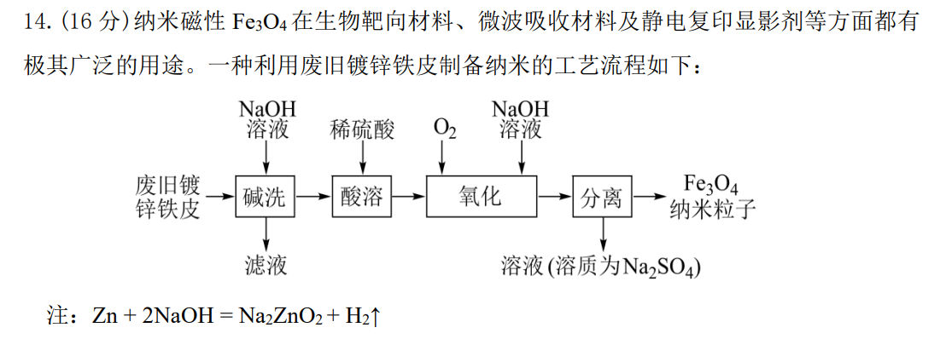
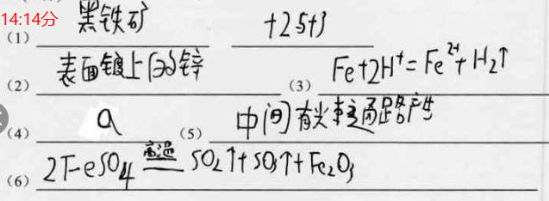
典例解析
例题1.
信息—推理
原料
目标产物
（2）将废旧镀锌铁皮“碱洗”的目的是除油污和___________ 。
使 Zn 元素溶解于 NaOH 溶液中，使铁元素与锌元素分离
（4）在酸性条件下，FeSO ₄ 很容易发生如下反应4FeSO₄ + O ₂+ 6H₂ O = 4FeOOH = 4H₂ SO₄
为避免生成FeOOH 影响产品纯度，则“氧化”时应选择的加料方式为 （填“a”或 “b”）,并持续鼓入氧气。
a.将 FeSO4溶液加到 NaOH 溶液中 b.将 NaOH 溶液加到 FeSO4溶液中

Slide 16
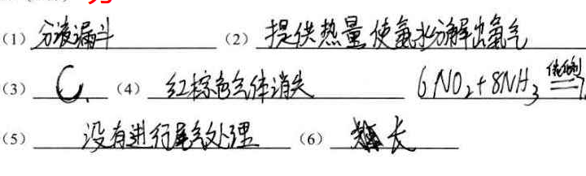
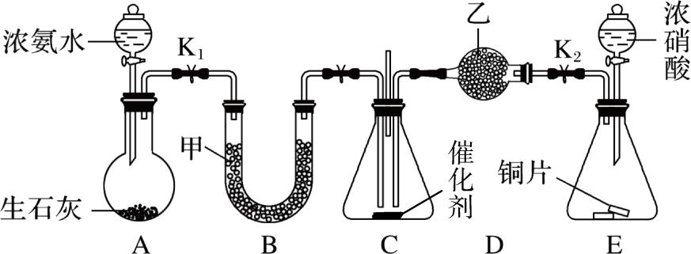
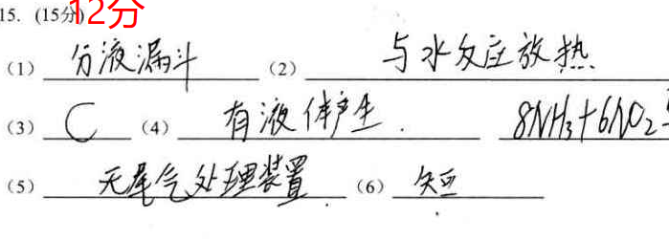
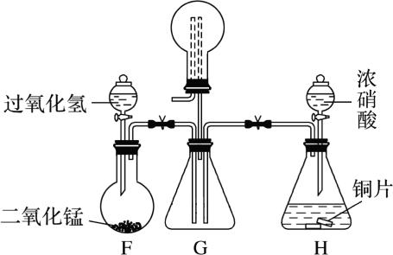
典例解析
15.(15 分)某化学自主实验小组通过实验探究 NH3、NO2的性质。 探究 I.利用如图所示装置探究
NO2能否被 NH3还原(K1、K2为止水夹，夹持固定装置略去)。
信息—推理
(2)利用 A 装置制取 NH3，其中生石灰的作用是____________ 。
CaO 与水反应放热，促使浓氨水分解放出氨气
探究 II.以下列装置收集 NO2、O2混合气体探究其喷泉实验。
信息—迁移
(6)G 装置中的虚线导管若要描出实线，右边导管应该比左边 。（填“长”或“短”）

Slide 17
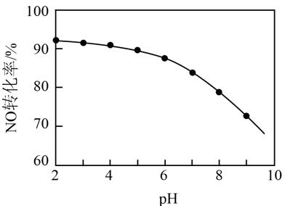
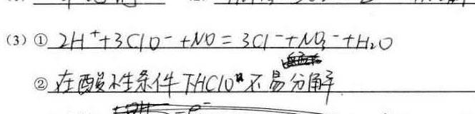
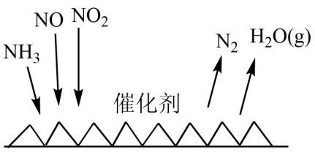

典例解析
17.(14 分)
(3)用 NaClO 溶液吸收硝酸尾气，可提高尾气中 NO 的去除率。其它条件相同，NO 转 化为 NO3− 的转化率随 NaClO 溶液初始 pH(用稀盐酸调节)的变化如图所示。
信息—迁移
①在酸性 NaClO 溶液中，HClO 氧化 NO 生成Cl ⁻ 和 NO3⁻,其离子方程式为__________ 。
②NaClO 溶液的初始 pH 越小，NO 转化率越高，其原因是_____________ 。
溶液的 PH 越小，HClO 的浓度越大，氧化 NO 的能力越强

Slide 18
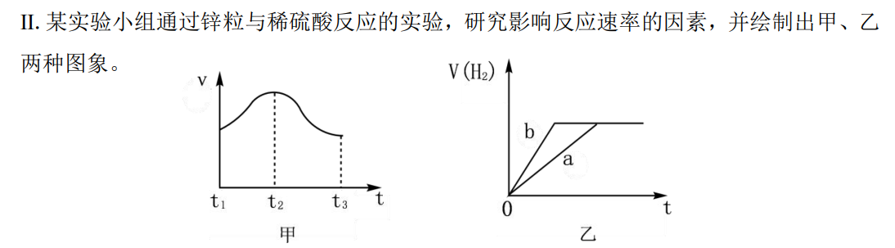
典例解析
信息—推理
（4）乙图中，a 为锌粒与足量稀硫酸反应产生氢气的体积随时间变化情况，其它条件不 变，添加适量的下列试剂 (填序号)，能使 a 变为 b。
A．CuSO4 B．HNO3 C．Na2SO4溶液 D．浓 H2SO4
画出选项A图像

Slide 19
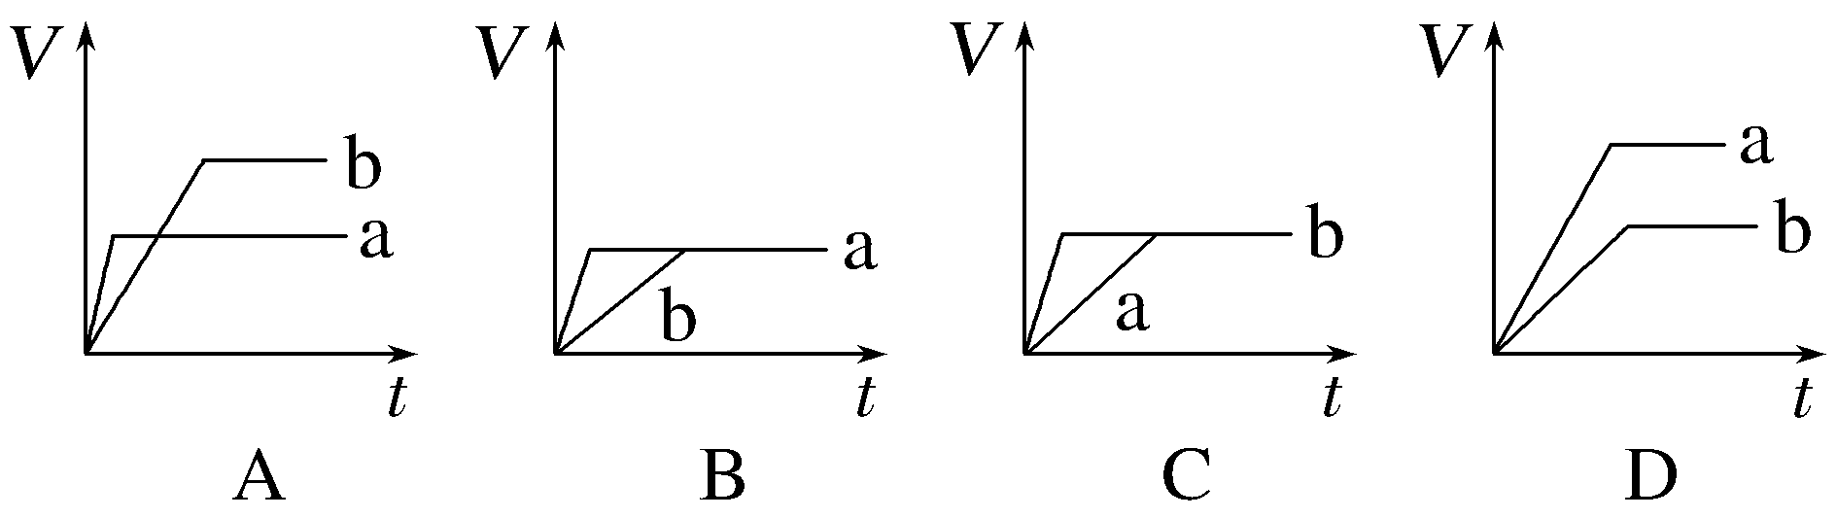
典例解析
变式训练3-2
将过量两份锌粒a、b分别加入等体积等浓度的两份稀硫酸中，同时向a中加少许胆矾晶体，下列各图表示产生氢气的体积V(L)与时间t(min)的关系正确的是( )
B

Slide 20
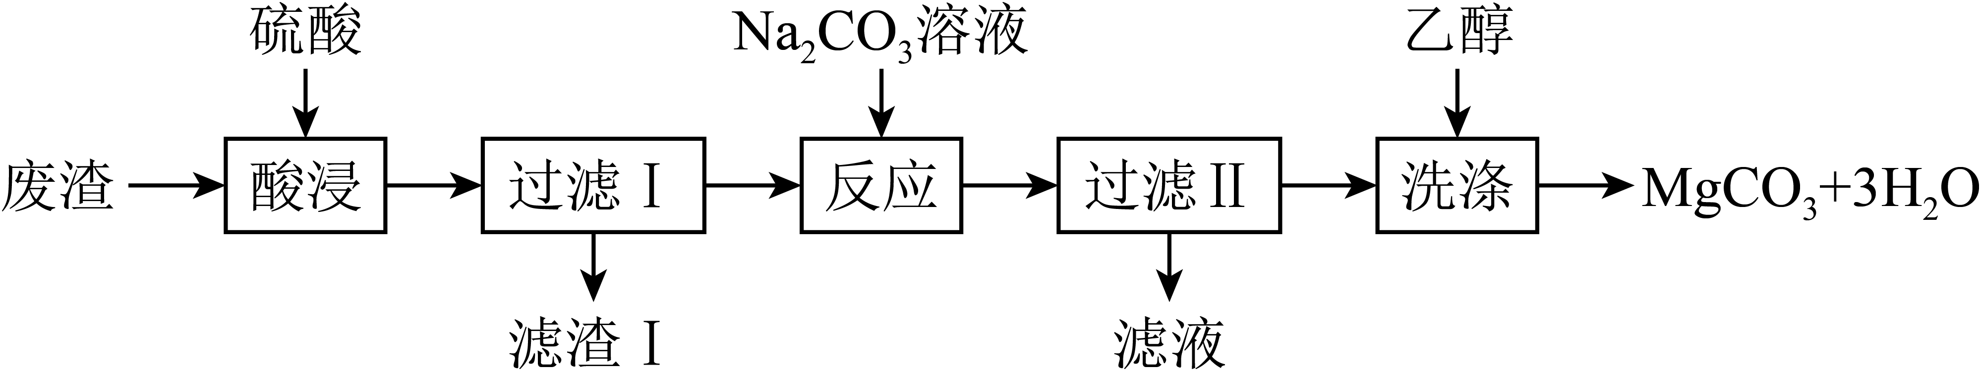
变式训练3-3
实验室以一种工业废渣(主要成分为MgCO₃、MgO和SiO₂）为原料，
其实验流程如下：
（1）“酸浸”时能提高浸出率的方法有_______(答一条即可)。
（2）“滤渣Ⅰ”主要成分是_______(填化学式)。
（3）“反应”步骤中，碳酸钠与硫酸镁反应生成
的化学方程式：_______。

Slide 21
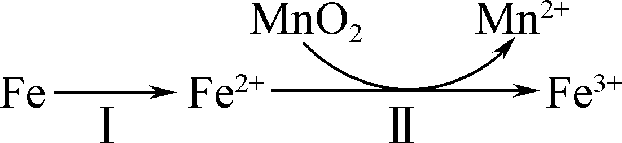
典例解析
变式训练3-4
4.（2022年如东一模） MnO₂是重要的化工原料，由软锰矿(主要成分为MnO₂，主要杂质有Al₂O₃和SiO₂)制备MnO₂。溶出时，Fe的氧化过程及得到Mn^{2＋}的主要途径如下图所示：
步骤Ⅱ是从软锰矿中溶出Mn^{2＋}的主要反应，反应的离子方程式是
_______________________________________________

Slide 22
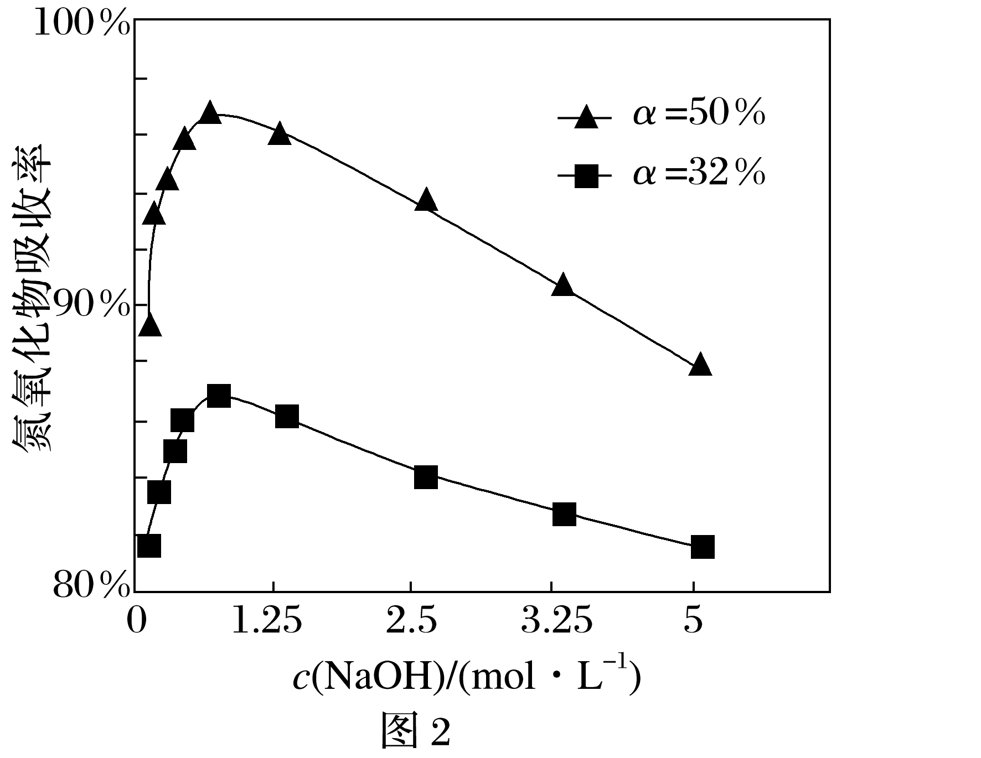
变式训练3-5
5.工业制硝酸时尾气中含有NO、NO₂，可用以下方法吸收：
用不同浓度的NaOH溶液吸收NO₂含量不同的尾气，关系如图2(α表示尾气中NO₂的含量)。
ⅰ.根据图得知 ______(填字母)。
a．NO₂含量越大，氮氧化物的吸收率越大
b．NaOH溶液浓度越大，氮氧化物的吸收率越大
ⅱ.当α小于50%时，加入H₂O₂能提升氮氧化物的吸收率，原因是_________________________
_______________________________________________________________________________。

Slide 23
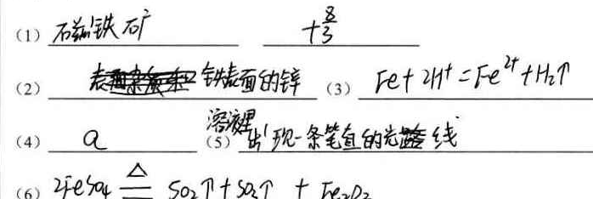
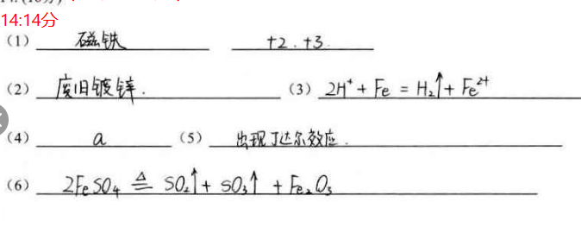
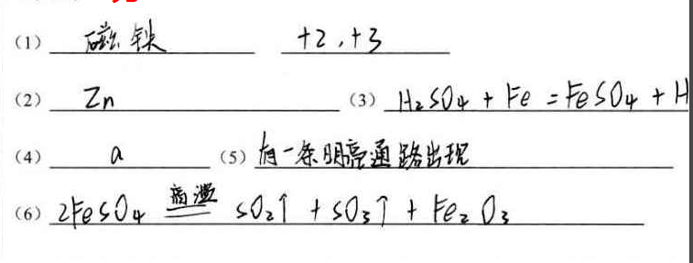
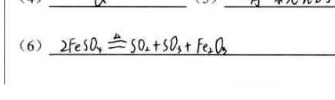
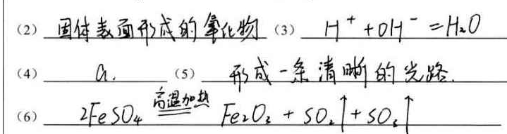
典例解析
答题规规范性，审题准确性、表达的正确性

